Slide 1


Slide 2

1ª RESSURREIÇÃO
JUSTOS
JESUS VOLTA
MORTOS
VIVOS
ÚLTIMOS DIAS
ETERNIDADE
MORTOS
VIVOS
INJUSTOS

Slide 3



1ª RESSURREIÇÃO
JUSTOS
JESUS VOLTA
ARREBATADOS
ressuscitam
MORTOS
VIVOS
ÚLTIMOS DIAS
ETERNIDADE
MORTOS
VIVOS
INJUSTOS

Slide 4
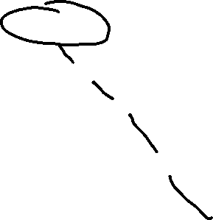
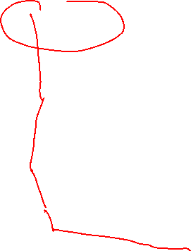
CÉU
1ª RESSURREIÇÃO
JUSTOS
JESUS VOLTA
ARREBATADOS
ressuscitam
transformados
permanecem
MORTOS
VIVOS
ÚLTIMOS DIAS
ETERNIDADE
MORTOS
VIVOS
INJUSTOS

Slide 5
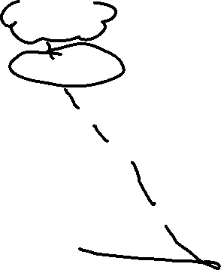



CÉU
1ª RESSURREIÇÃO
JUSTOS
JESUS VOLTA
ARREBATADOS
ressuscitam
transformados
permanecem
MORTOS
VIVOS
ÚLTIMOS DIAS
ETERNIDADE
MORTOS
VIVOS
Morrem
INJUSTOS

Slide 6
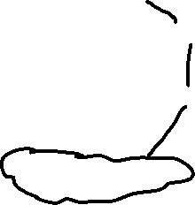
CÉU
1ª RESSURREIÇÃO
JUSTOS
JESUS VOLTA
ARREBATADOS
ressuscitam
transformados
permanecem
MORTOS
VIVOS
ÚLTIMOS DIAS
ETERNIDADE
MORTOS
VIVOS
Permanecem
Mortos
Morrem
INJUSTOS

Slide 7
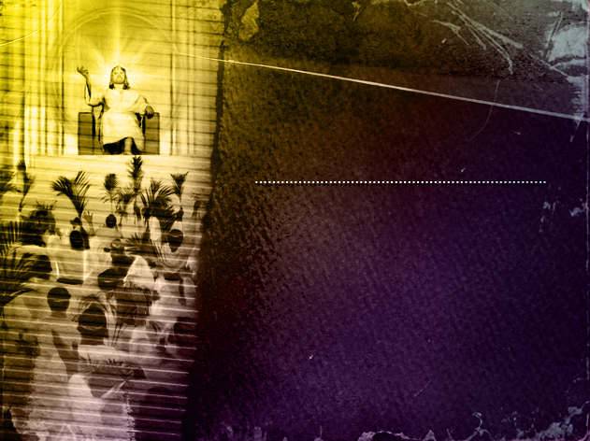
PARA ONDE IRÃO OS SALVOS APÓS A VOLTA DE CRISTO E QUANTO TEMPO ALI PERMANECERÃO?

Slide 8
PARA ONDE IRÃO OS SALVOS APÓS A VOLTA DE CRISTO E QUANTO TEMPO ALI PERMANECERÃO?
Apocalipse 20:6
“Bem-aventurado e santo é aquele que tem parte na primeira ressurreição; sobre esses a segunda morte não tem autoridade; pelo contrário, serão sacerdotes de Deus e de Cristo e reinarão com ele os mil anos.”

Slide 9
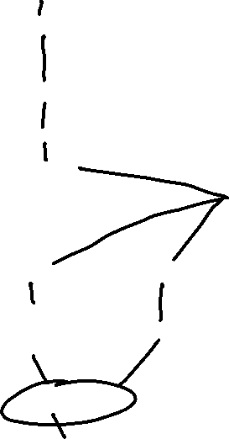


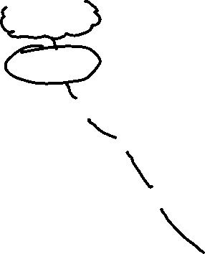
CÉU
1ª RESSURREIÇÃO
JUSTOS
JESUS VOLTA
ARREBATADOS
ressuscitam
transformados
permanecem
MORTOS
Justos Reinam
VIVOS
1000 ANOS
ÚLTIMOS DIAS
ETERNIDADE
MORTOS
VIVOS
Permanecem
Mortos
Morrem
INJUSTOS

Slide 10
PARA ONDE IRÃO OS SALVOS APÓS A VOLTA DE CRISTO E QUANTO TEMPO ALI PERMANECERÃO?
( ) Irão para o Céu e reinarão com Cristo durante mil anos.
( ) Serão sacerdotes de Deus; sobre eles a morte não terá mais poder.
( ) Permanecerão vivos na Terra.
V
V
F

Slide 11
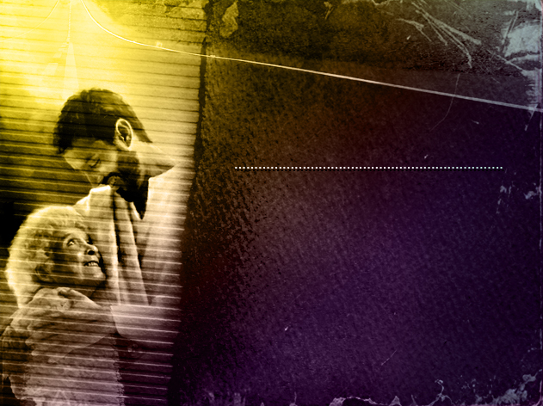
O QUE OS SALVOS FARÃO NO CÉU DURANTE OS MIL ANOS?

Slide 12
O QUE OS SALVOS FARÃO NO CÉU DURANTE OS MIL ANOS?
Apocalipse 20:4 (1ª parte)
“Vi também tronos, e nestes sentaram-se aqueles aos quais foi dada autoridade de julgar”

Slide 13
O QUE OS SALVOS FARÃO NO CÉU DURANTE OS MIL ANOS?
1 Coríntios 6:2
“Ou não sabeis que os santos hão de julgar o mundo? Ora, se o mundo deverá ser julgado por vós, sois, acaso, indignos de julgar as coisas mínimas? ”

Slide 14
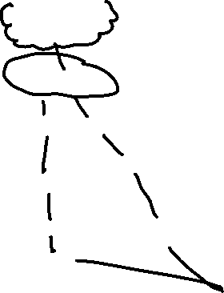



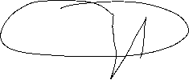
CÉU
1ª RESSURREIÇÃO
JUSTOS
JESUS VOLTA
ARREBATADOS
ressuscitam
Deus dá satisfações
transformados
Justos Julgam
permanecem
MORTOS
Justos Reinam
VIVOS
1000 ANOS
ÚLTIMOS DIAS
ETERNIDADE
MORTOS
VIVOS
Permanecem
Mortos
Morrem
INJUSTOS

Slide 15
O QUE OS SALVOS FARÃO NO CÉU DURANTE OS MIL ANOS?
( ) Os salvos receberão autoridade de julgar.
( ) Os salvos decidirão o retorno de Lúcifer ao Céu.
( ) Os salvos entenderão porque muitos não estarão lá.
V
F
V

Slide 16
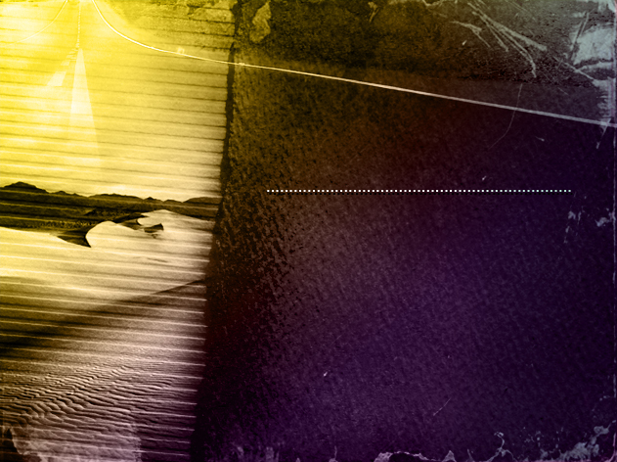
COMO FICARÁ A TERRA DURANTE ESTE PERÍODO?

Slide 17
COMO FICARÁ A TERRA DURANTE ESTE PERÍODO?
Jer 4:23-26; 25:33
“Olhei para a terra, e ei-la sem forma e vazia; para os céus, e não tinham luz.
Olhei para os montes, e eis que tremiam, e todos os outeiros estremeciam.

Slide 18
COMO FICARÁ A TERRA DURANTE ESTE PERÍODO?
Jer 4:23-26; 25:33
Olhei, e eis que não havia homem nenhum, e todas as aves dos céus haviam fugido.

Slide 19
COMO FICARÁ A TERRA DURANTE ESTE PERÍODO?
Jer 4:23-26; 25:33
Olhei ainda, e eis que a terra fértil era um deserto, e todas as suas cidades estavam derribadas diante do SENHOR, diante do furor da sua ira.

Slide 20
COMO FICARÁ A TERRA DURANTE ESTE PERÍODO?
Jer 4:23-26; 25:33
...E os mortos do Senhor naquele dia se encontrarão desde uma extremidade da terra até a outra; não serão pranteados, nem recolhidos, nem sepultados; mas serão como esterco sobre a superfície da terra.”

Slide 21
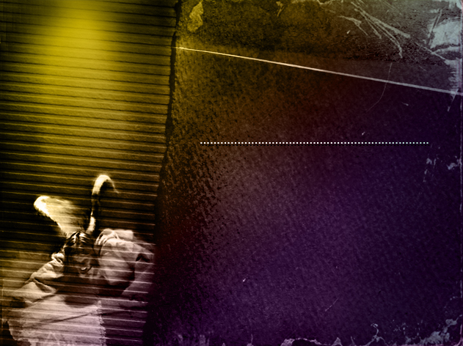
QUEM PERMANECERÁ NA TERRA DURANTE OS MIL ANOS?

Slide 22


CÉU
1ª RESSURREIÇÃO
JUSTOS
JESUS VOLTA
ARREBATADOS
ressuscitam
Deus dá satisfações
transformados
Justos Julgam
permanecem
MORTOS
Justos Reinam
VIVOS
1000 ANOS
ÚLTIMOS DIAS
ETERNIDADE
MORTOS
VIVOS
Permanecem
Mortos
Morrem
INJUSTOS
TERRA

Slide 23
QUEM PERMANECERÁ NA TERRA DURANTE OS MIL ANOS?
Apocalipse 20:1-3
“Então, vi descer do céu um anjo; tinha na mão a chave do abismo e uma grande corrente.
Ele segurou o dragão, a antiga serpente, que é o diabo, Satanás, e o prendeu por mil anos;

Slide 24
QUEM PERMANECERÁ NA TERRA DURANTE OS MIL ANOS?
Apocalipse 20:1-3
lançou-o no abismo, fechou-o e pôs selo sobre ele, para que não mais enganasse as nações até se completarem os mil anos. Depois disto, é necessário que ele seja solto pouco tempo.”

Slide 25


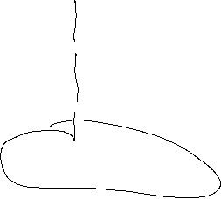

CÉU
1ª RESSURREIÇÃO
JUSTOS
JESUS VOLTA
ARREBATADOS
ressuscitam
Deus dá satisfações
transformados
Justos Julgam
permanecem
MORTOS
Justos Reinam
VIVOS
1000 ANOS
ÚLTIMOS DIAS
ETERNIDADE
MORTOS
VIVOS
Satanás ñ tenta
Permanecem
Mortos
Satanás “Preso”
Morrem
Tempo de Refletir
INJUSTOS
TERRA

Slide 26
PASSADOS OS MIL ANOS, O QUE OCORRERÁ A SATANÁS E OS ÍMPIOS?

Slide 27
PASSADOS OS MIL ANOS, O QUE OCORRERÁ A SATANÁS E OS ÍMPIOS?
Apocalipse 20:5-7
“Os restantes dos mortos não reviveram até que se completassem os mil anos...”

Slide 28
PASSADOS OS MIL ANOS, O QUE OCORRERÁ A SATANÁS E OS ÍMPIOS?
Apocalipse 20:5-7
Bem-aventurado e santo é aquele que tem parte na primeira ressurreição; sobre esses a segunda morte não tem autoridade; pelo contrário, serão sacerdotes de Deus e de Cristo e reinarão com ele os mil anos.

Slide 29
PASSADOS OS MIL ANOS, O QUE OCORRERÁ A SATANÁS E OS ÍMPIOS?
Apocalipse 20:5-7
Quando, porém, se completarem os mil anos, Satanás será solto da sua prisão”

Slide 30


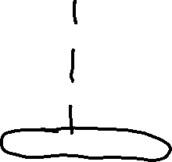
CÉU
1ª RESSURREIÇÃO
JUSTOS
JESUS VOLTA
ARREBATADOS
ressuscitam
Deus dá satisfações
transformados
Justos Julgam
permanecem
MORTOS
Justos Reinam
VIVOS
1000 ANOS
ÚLTIMOS DIAS
ETERNIDADE
MORTOS
VIVOS
Satanás ñ tenta
Satanás é solto
Permanecem
Mortos
Satanás “Preso”
Morrem
Tempo de Refletir
INJUSTOS
TERRA

Slide 31
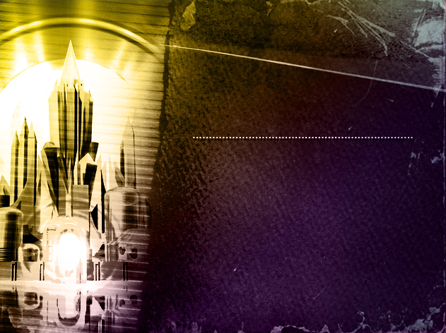
QUE OUTROS EVENTOS MARCAM O FIM DOS MIL ANOS?

Slide 32
QUE OUTROS EVENTOS MARCAM O FIM DOS MIL ANOS?
Apocalipse 21:2,10; 20:5,7
“Mas os outros mortos não reviveram, até que os mil anos se completassem...”

Slide 33
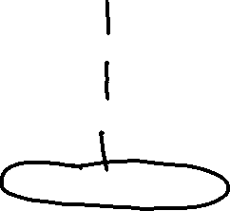
CÉU
1ª RESSURREIÇÃO
JUSTOS
JESUS VOLTA
ARREBATADOS
ressuscitam
Deus dá satisfações
transformados
Justos Julgam
permanecem
MORTOS
Justos Reinam
VIVOS
1000 ANOS
ÚLTIMOS DIAS
ETERNIDADE
MORTOS
VIVOS
Satanás ñ tenta
Permanecem
Mortos
Satanás “Preso”
Morrem
Tempo de Refletir
INJUSTOS
TERRA

Slide 34
CÉU
2ª RESSURREIÇÃO
1ª RESSURREIÇÃO
JUSTOS
JESUS VOLTA
ARREBATADOS
ressuscitam
Deus dá satisfações
transformados
Justos Julgam
permanecem
MORTOS
Justos Reinam
VIVOS
1000 ANOS
ÚLTIMOS DIAS
ETERNIDADE
MORTOS
VIVOS
Satanás ñ tenta
Permanecem
Mortos
Satanás “Preso”
Morrem
Tempo de Refletir
INJUSTOS
TERRA

Slide 35

CÉU
2ª RESSURREIÇÃO
1ª RESSURREIÇÃO
JUSTOS
JESUS VOLTA
ARREBATADOS
ressuscitam
Deus dá satisfações
transformados
Justos Julgam
permanecem
MORTOS
Justos Reinam
VIVOS
1000 ANOS
ÚLTIMOS DIAS
ETERNIDADE
MORTOS
VIVOS
Satanás ñ tenta
Satanás é solto
Permanecem
Mortos
Satanás “Preso”
Morrem
Tempo de Refletir
INJUSTOS
TERRA

Slide 36
QUE OUTROS EVENTOS MARCAM O FIM DOS MIL ANOS?
Apocalipse 21:2,10; 20:5,7
“E levou-me em espírito a um grande e alto monte, e mostrou- me a santa cidade de Jerusalém, que descia do céu da parte de Deus”

Slide 37

CÉU
2ª RESSURREIÇÃO
1ª RESSURREIÇÃO
JUSTOS
JESUS VOLTA
ARREBATADOS
DESCE NOVA JERUSALÉM
ressuscitam
Deus dá satisfações
transformados
Justos Julgam
permanecem
MORTOS
Justos Reinam
VIVOS
1000 ANOS
ÚLTIMOS DIAS
ETERNIDADE
MORTOS
VIVOS
Satanás ñ tenta
Satanás é solto
Permanecem
Mortos
Satanás “Preso”
Morrem
Tempo de Refletir
INJUSTOS
TERRA

Slide 38
O QUE SATANÁS FARÁ COM SEU GRANDE EXÉRCITO, À MEDIDA QUE A CIDADE SANTA SE APROXIMAR DA TERRA?

Slide 39
O QUE SATANÁS FARÁ COM SEU GRANDE EXÉRCITO, À MEDIDA QUE A CIDADE SANTA SE APROXIMAR DA TERRA?
Apocalipse 20:8
“e sairá a enganar as nações que estão nos quatro cantos da terra, Gogue e Magogue, cujo número é como a areia do mar, a fim de ajuntá-las para a batalha.”

Slide 40
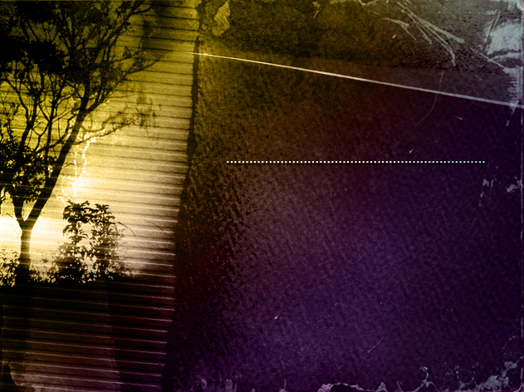
QUAL SERÁ A SENTENÇA FINAL DAQUELES QUE REJEITARAM A DEUS E SUA VONTADE?

Slide 41
QUAL SERÁ A SENTENÇA FINAL DAQUELES QUE REJEITARAM A DEUS E SUA VONTADE?
Apocalipse 20:9; Mateus 25:41
“E subiram sobre a largura da terra, e cercaram o arraial dos santos e a cidade querida; mas desceu fogo do céu, e os devorou;”

Slide 42

CÉU
2ª RESSURREIÇÃO
1ª RESSURREIÇÃO
JUSTOS
JESUS VOLTA
ARREBATADOS
DESCE NOVA JERUSALÉM
ressuscitam
Deus dá satisfações
transformados
Justos Julgam
permanecem
MORTOS
Justos Reinam
VIVOS
1000 ANOS
ÚLTIMOS DIAS
ETERNIDADE
MORTOS
VIVOS
Satanás ñ tenta
Satanás é solto
Permanecem
Mortos
Satanás reúne exército
Morrem
Satanás “Preso”
Desce fogo do céu
Tempo de Refletir
INJUSTOS
Consome o MAL
TERRA

Slide 43
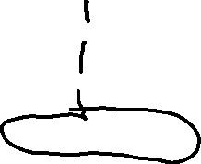
CÉU
2ª RESSURREIÇÃO
1ª RESSURREIÇÃO
JUSTOS
JESUS VOLTA
ARREBATADOS
DESCE NOVA JERUSALÉM
ressuscitam
Deus dá satisfações
transformados
Justos Julgam
Terra Centro
do Universo
permanecem
MORTOS
Justos Reinam
VIVOS
1000 ANOS
ÚLTIMOS DIAS
ETERNIDADE
MORTOS
VIVOS
Satanás ñ tenta
Satanás é solto
Permanecem
Mortos
Satanás reúne exército
Morrem
Satanás “Preso”
Desce fogo do céu
Tempo de Refletir
INJUSTOS
Consome o MAL
TERRA

Slide 44


